Slide 1


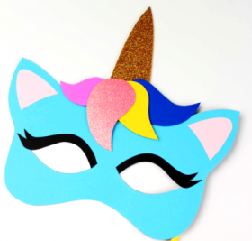
Театралізована діяльність
як засіб формування мовленнєвої компетентності

Slide 2

ТЕАТРАЛІЗОВАНА ДІЯЛЬНІСТЬ:
Театралізована діяльність — це художня діяльність, що пов'язана зі сприйманням творів театрального мистецтва і відтворенням в ігровій формі набутих уявлень, вражень, почуттів.
Театралізована діяльність у дошкільному віці є одним із найефективніших засобів педагогічного впливу на розвиток особистості дитини. Водночас, театралізована діяльність виступає як специфічний вид дитячої активності, один із найулюбленіших видів творчості.

Slide 3
ТЕАТРАЛІЗОВАНА ДІЯЛЬНІСТЬ:
Театр – це найкращий засіб спілкування людей, розуміння їх сокровенних почуттів. Це диво, здатне розвивати в дитині творчі задатки, стимулювати розвиток психічних процесів, удосконалювати тілесну пластичність, формувати творчу активність, сприяти скороченню духовної прірви між дорослими і дітьми.
Театралізована діяльність є перспективним напрямом, одним із ефективних засобів розвитку мовленнєвих здібностей дітей.
Театральне мистецтво таке близьке й зрозуміле дітям – адже в його основі лежить гра, найголовніша річ для малюка.

Slide 4

РОЛЬ ТЕАТРАЛІЗОВАНОЇ ДІЯЛЬНОСТІ:
розвиває пізнавальні інтереси;
посилює світогляд та мовленнєве спілкування;
сприяє розвитку естетичного смаку;
удосконалює психічні прцеси;
надає можливість для самовираження особистості та
усвідомлення власного «Я»;
прищеплює любов до мистецтва та прекрасного;
сприяє адаптації у різних умовах.

Slide 5
ТЕАТРАЛІЗОВАНА ДІЯЛЬНІСТЬ ДОШКІЛЬНИКІВ В РЕЖИМІ ДНЯ
1
Ігрова діяльність
2
Театральні гуртки
3
Заняття
4
Трудова діяльність
5
Свята, розваги
6
Спілкування з природою
7
Самостійна художня діяльність

Slide 6
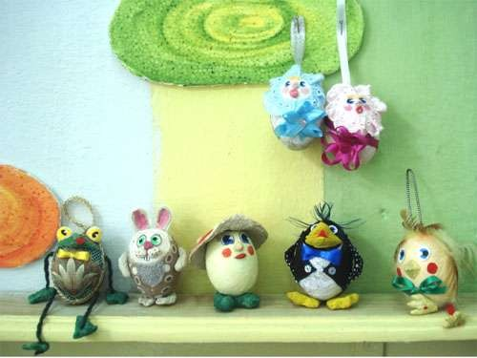
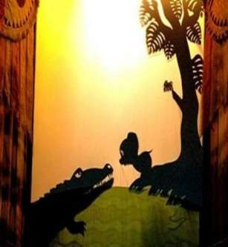
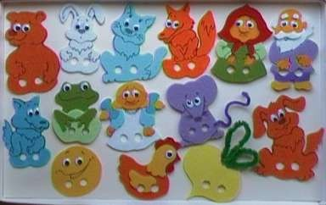
Види театру

Slide 7
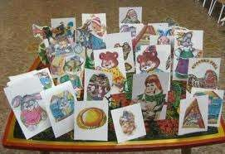
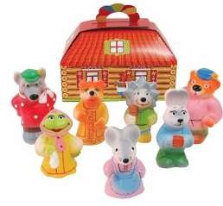
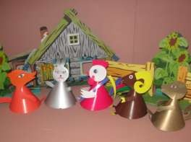
НАСТІЛЬНИЙ ТЕАТР
1
На плоских картинках
2
На кружках
3
Конусний
4
Театр іграшок
5
Театр помпонів
6
Театр коробок

Slide 8
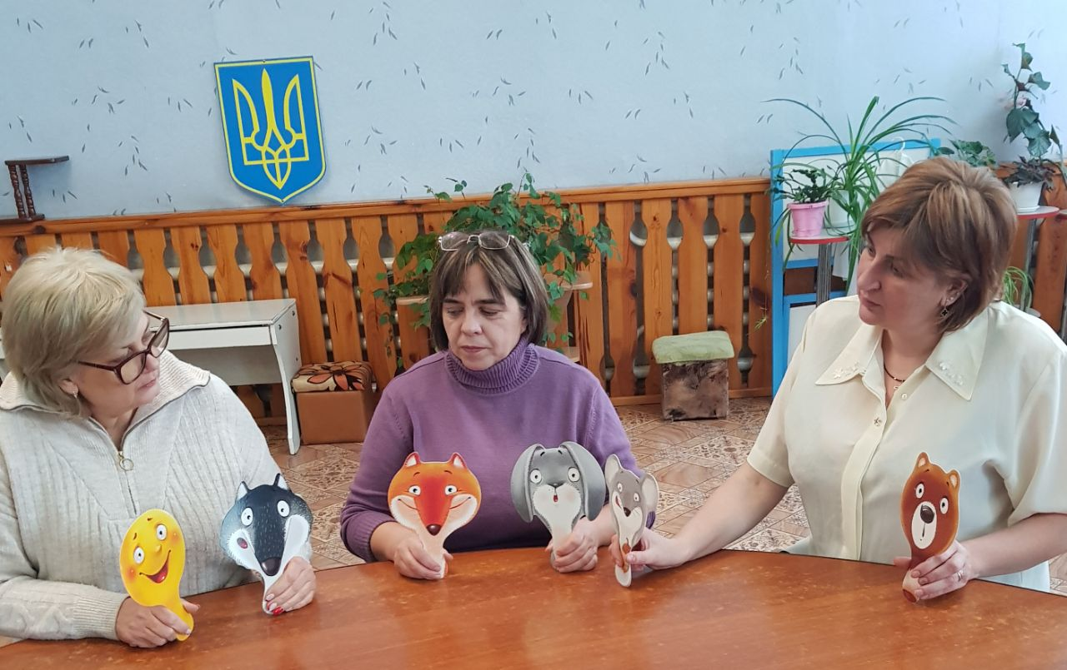
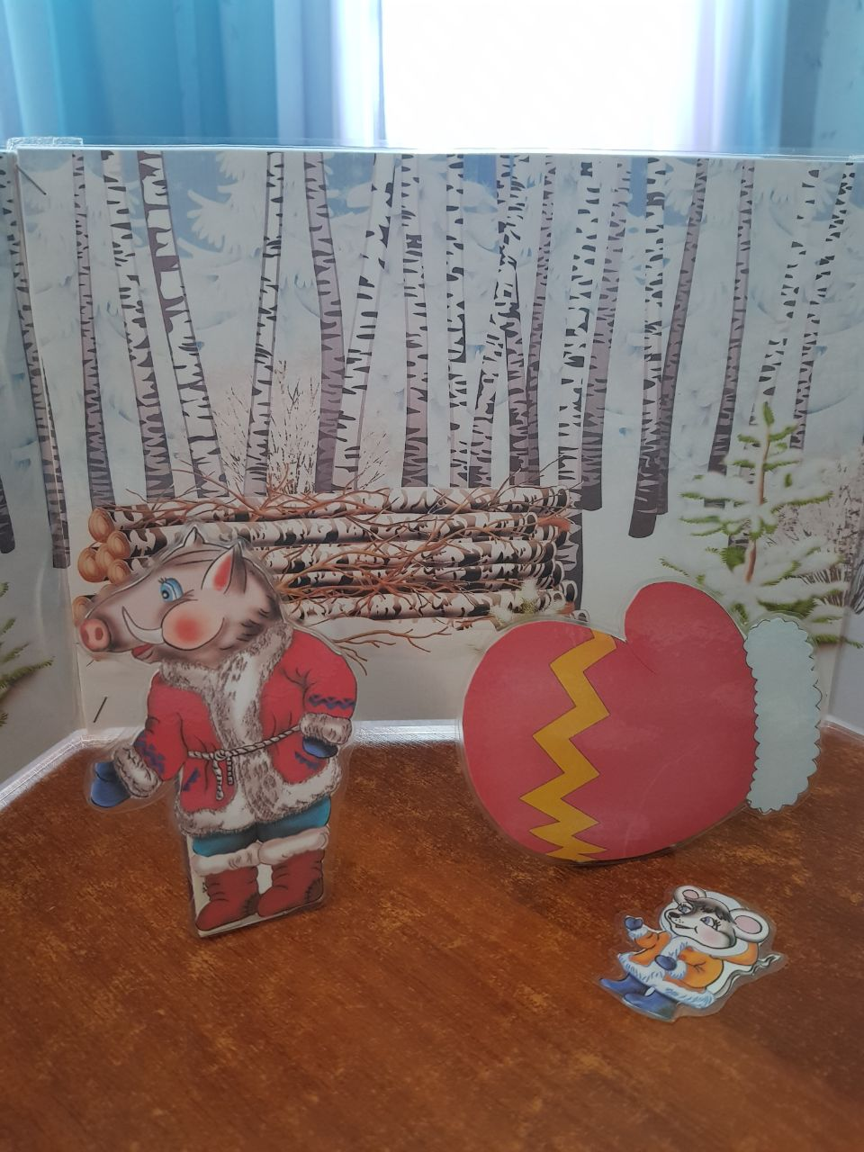
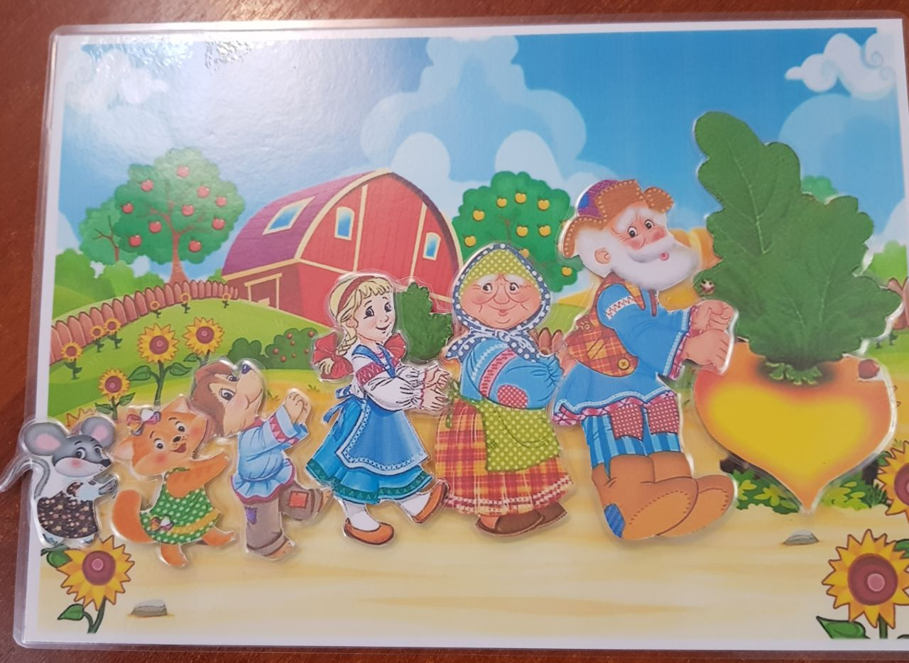

Slide 9
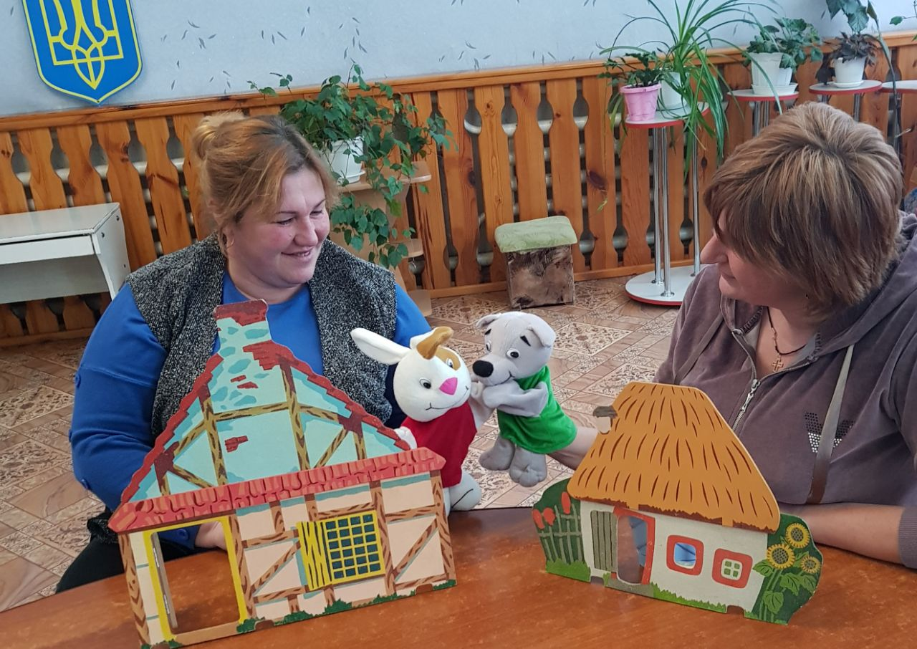

Slide 10
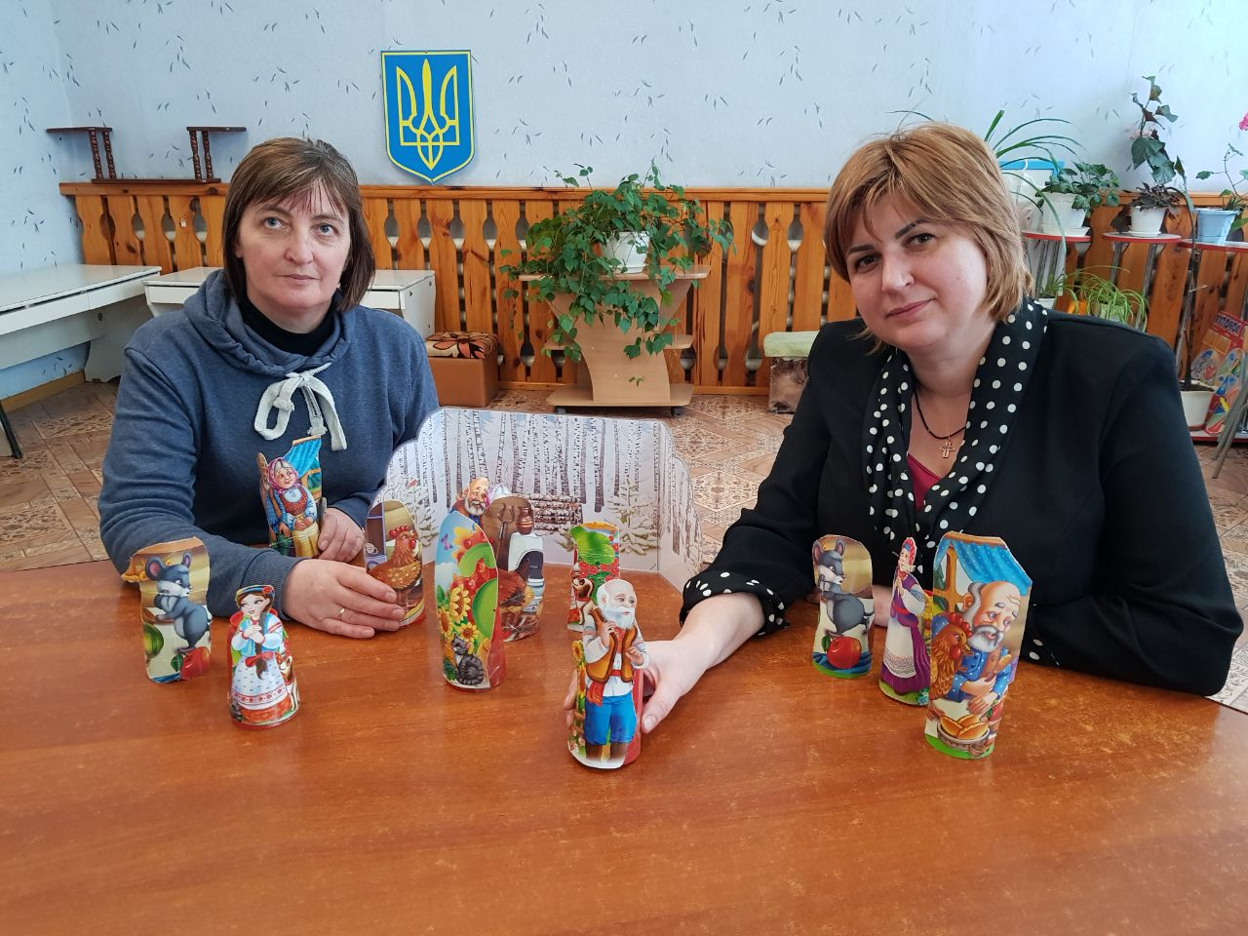

Slide 11
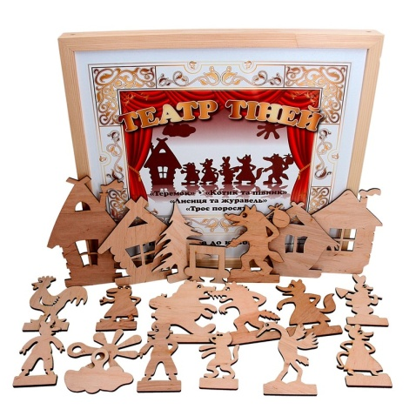
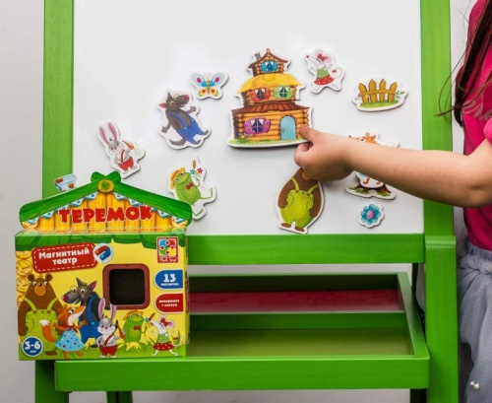
СТЕНДОВИЙ ТЕАТР
1
Фланелеграф
2
Тіньовий
3
Магнітний стендовий
4
Стенд-книжка

Slide 12
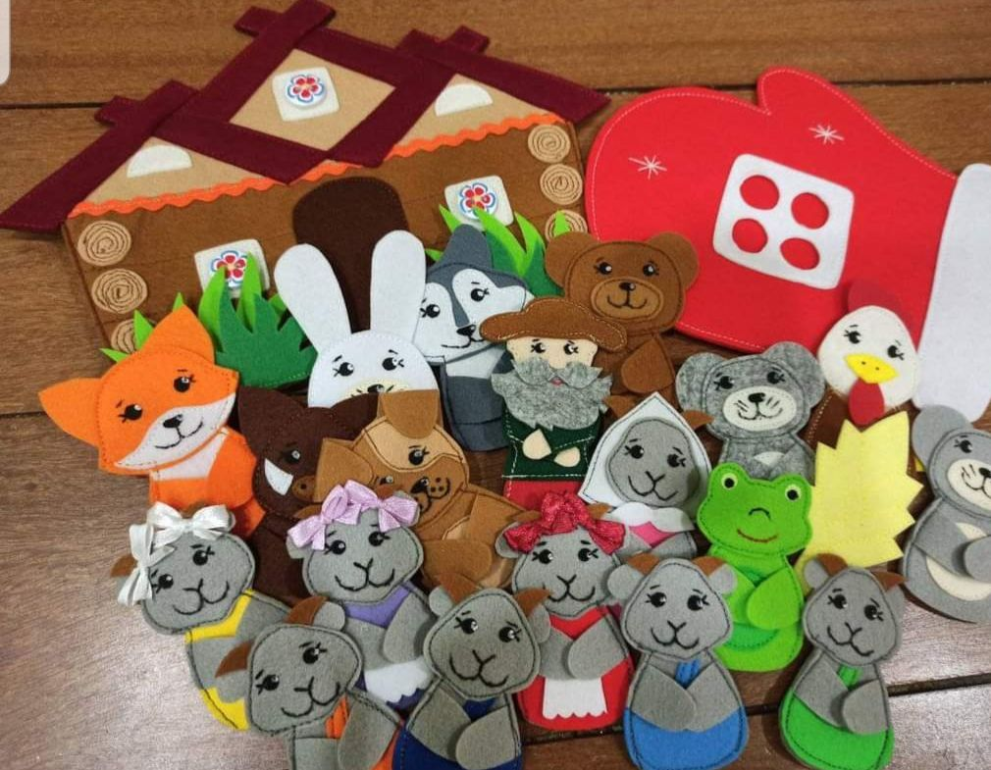

Slide 14
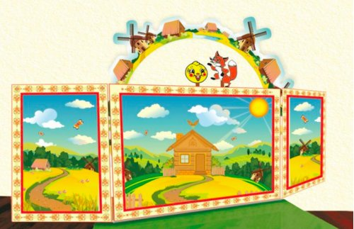

Slide 15
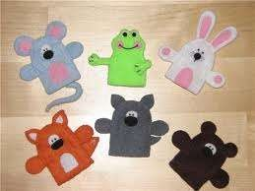
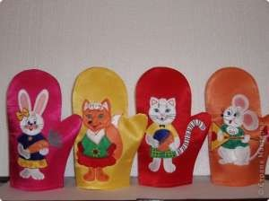
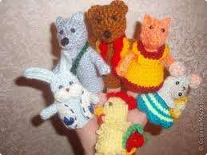
ТЕАТР НА РУЦІ
1
Пальчиковий
2
Картинки на руці
3
Театр рукавички
4
Театр тіней
5
Театр круглих коробочок

Slide 16
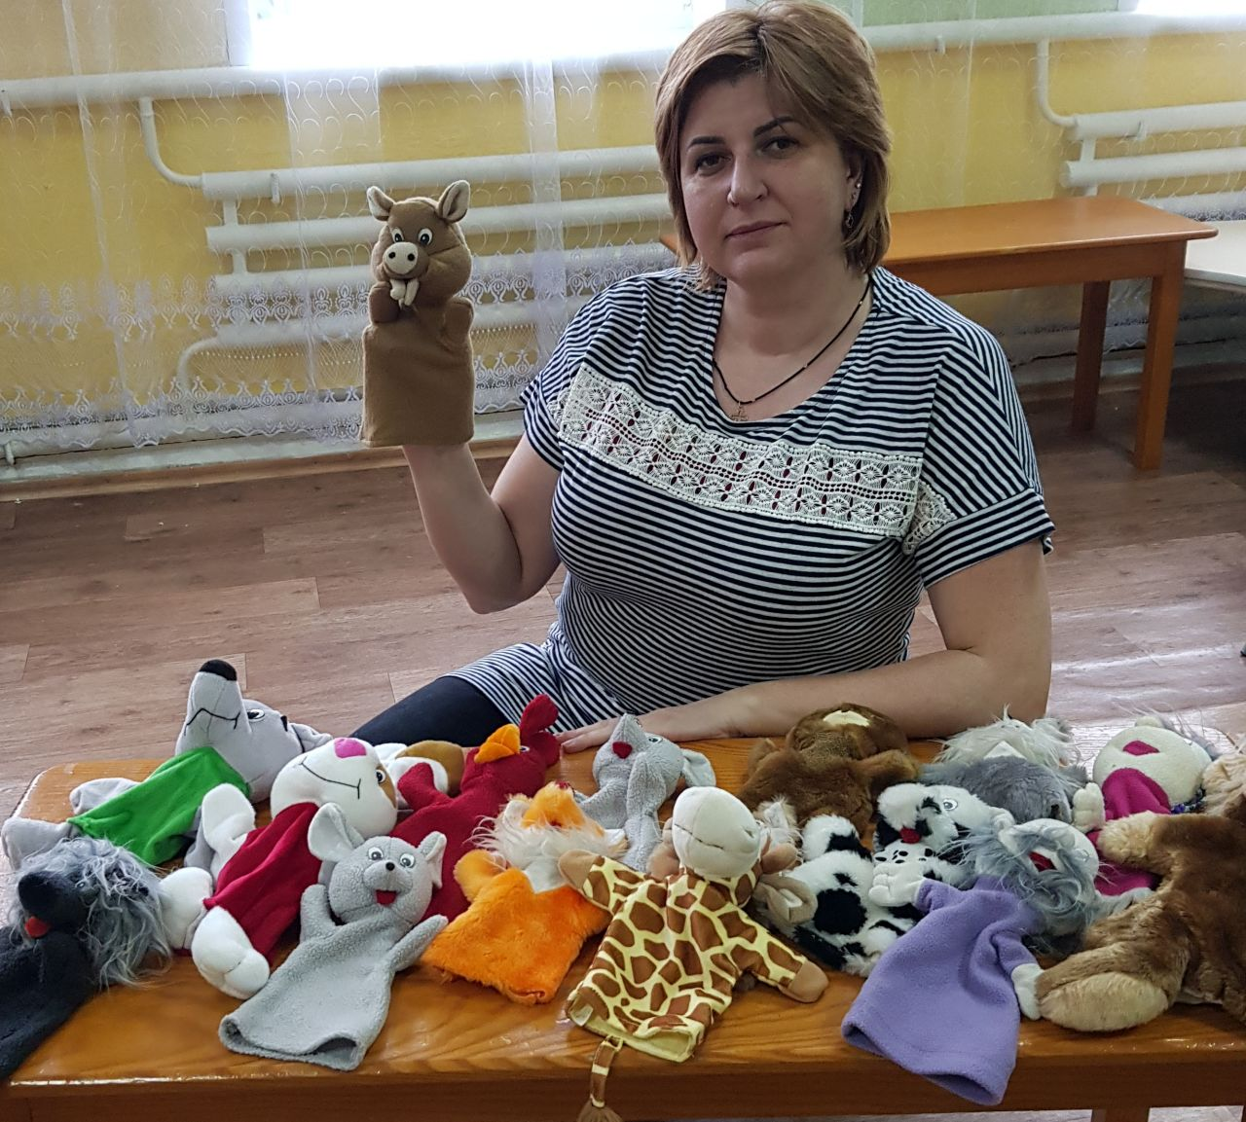
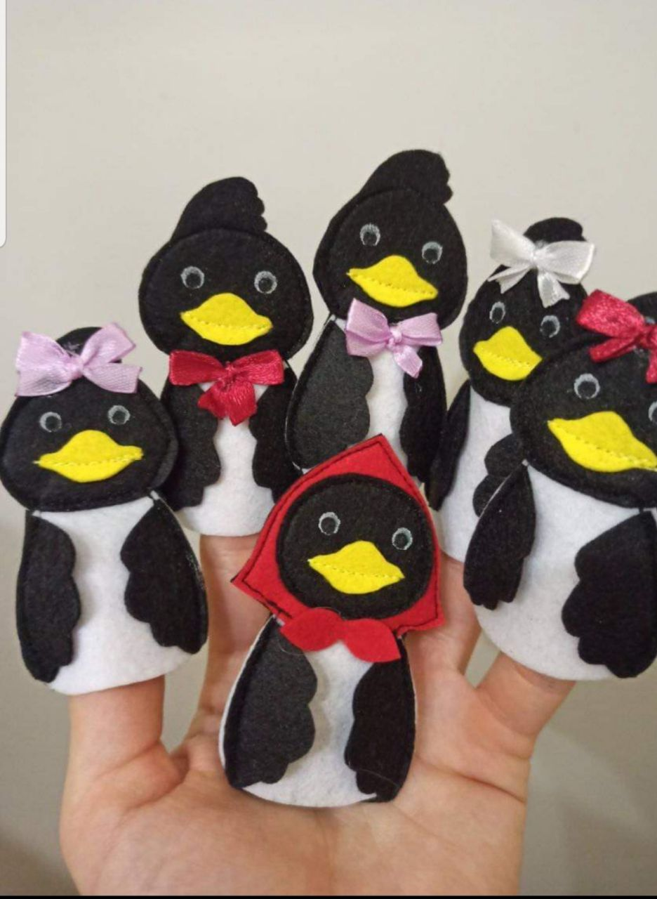
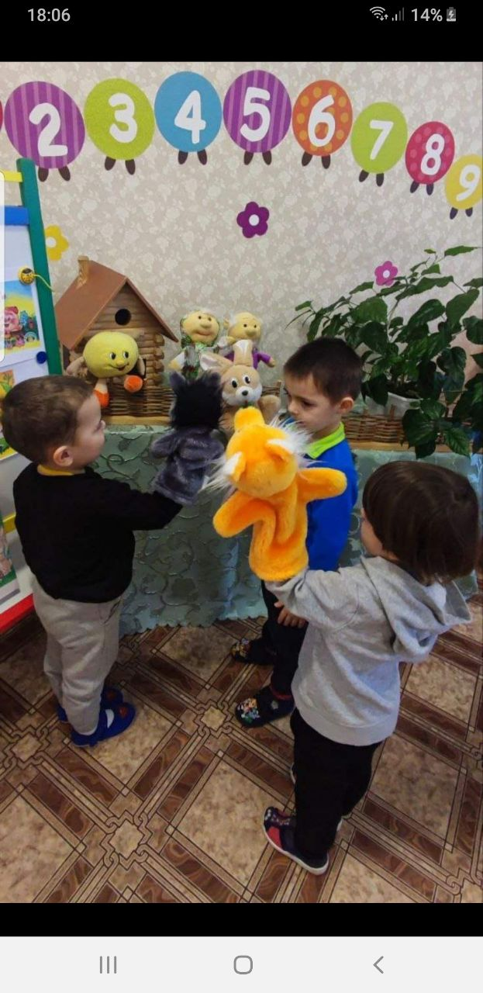

Slide 17
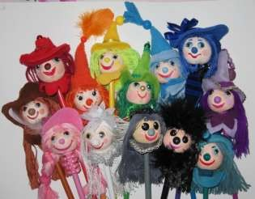
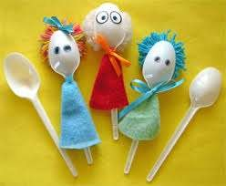
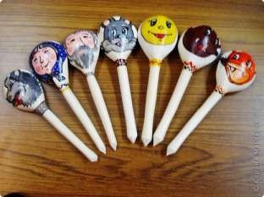
ВЕРХОВІ ЛЯЛЬКИ
1
На ложках
2
Театр повітряних кульок
3
На паличках

Slide 19
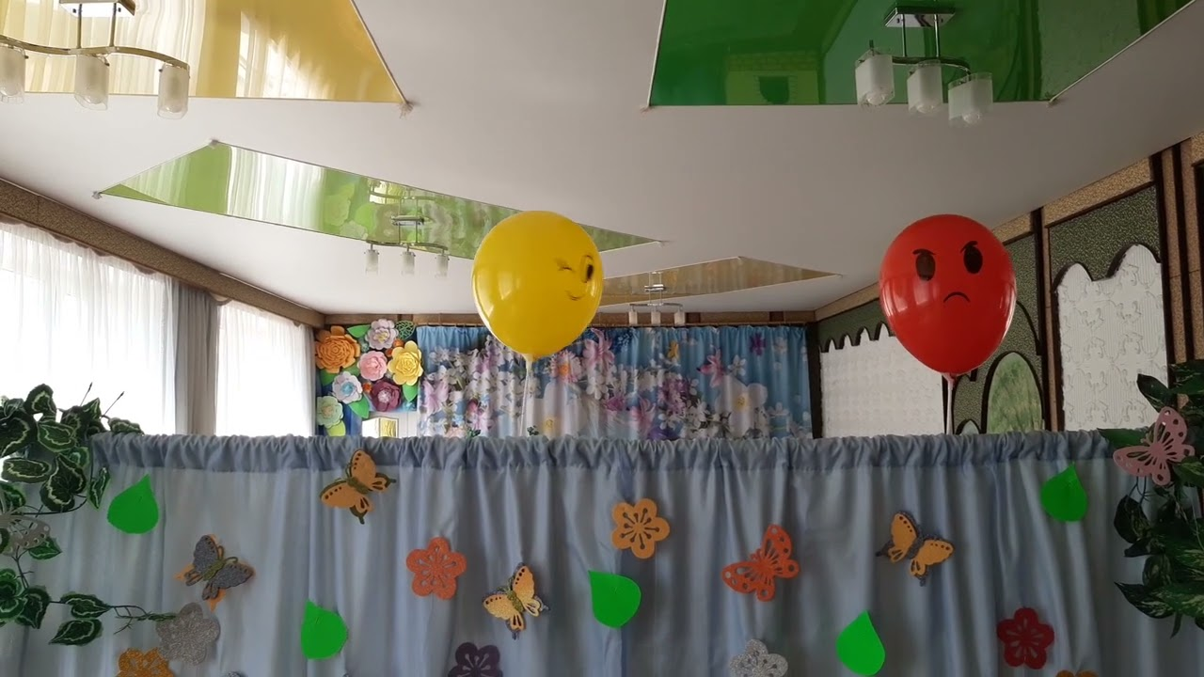

Slide 20
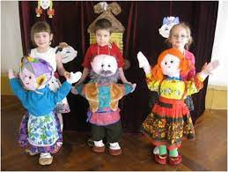
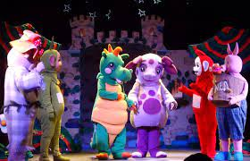

ТЕАТР ЖИВОЇ ЛЯЛЬКИ
1
Театр “з живою рукою”
2
Ростові люди-ляльки
3
Театр масок

Slide 21
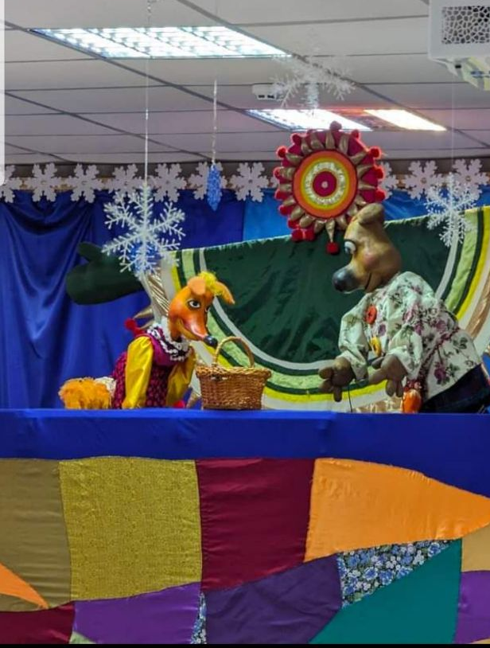
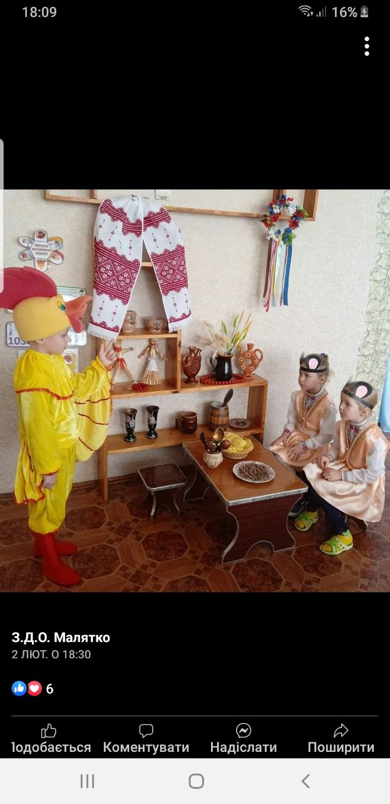

Slide 22
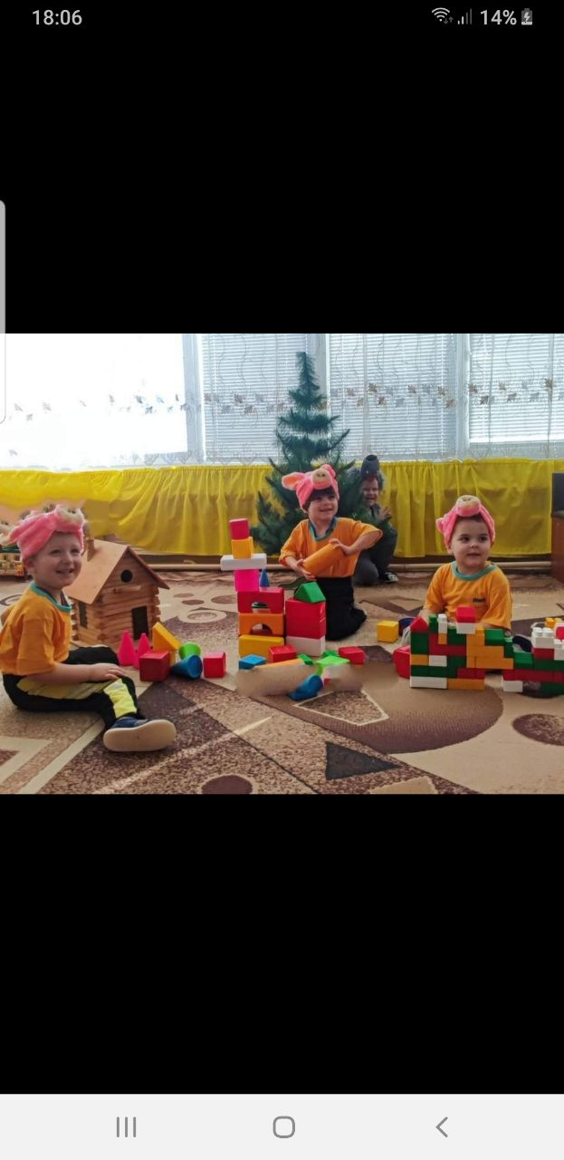

Slide 23
ОСНОВНІ НАПРЯМКИ РОБОТИ:
Завдання: Вчити дітей орієнтуватися в просторі, рівномірно розміщуватись по сцені, будувати діалог з партнером на задану тему. Розвивати здатність довільно напружувати і розслаблювати окремі групи м’язів, запам’ятовувати слова героїв вистав, розвивати зорову та слухову увагу, пам’ять, спостережливість, образне мислення, фантазію, уяву, інтерес до сценічного мистецтва.
Театральна гра
Завдання: Розвивати вміння довільно реагувати на команду або музичний сигнал, готовність діяти узгоджено, розвивати координацію рухів, вчити запам’ятовувати задані пози і образно передавати їх.
Ритмопластика
Завдання: Розвивати мовленнєве дихання і правильну артикуляцію, чітку дикцію, різноманітну інтонацію, логіку мовлення; вчити складати невеликі оповідання і казки, підбирати найпростіші рими; вимовляти скоромовки і вірші, поповнювати словниковий запас.
Культура і техніка
мовлення

Slide 24
ОСНОВНІ НАПРЯМКИ РОБОТИ:
Завдання: Ознайомити дітей з театральною термінологією, з основними видами театрального мистецтва, виховувати культуру поведінки в театрі.
Основи театральної
культури
Завдання: Вчити складати т а розігрувати вистави за казками та різними літературними творами; розвивати навички дій з уявними предметами; розвивати уміння користуватися інтонаціями, що виражають різноманітні емоційні стани(сумно, радісно, ​​сердито, здивовано тощо).
Робота над виставою

Slide 25
ВПЛИВ ТЕАТРАЛІЗОВАНОЇ ДІЯЛЬНОСТІ НА РОЗВИТОК МОВЛЕННЄВОЇ АКТИВНОСТІ
Діти отримують зразки правильного, красивого, емоційно-забарвленого зв’язного мовлення, вживають різні типи зв’язних висловлювань для вирішення конкретних ігрових мовленнєвих ситуацій (міркування, пояснення, відтворення діалогів)
Мовлення стає зрозумілим, виразним, граматично оформленим. У процесі підготовки та показу вистави в дітей розвивається зв’язне мовлення, яке має емоційно забарвлений характер та передбачає широке вживання вербальних та невербальних засобів виразності.

Slide 26


ДЯКУЮ ЗА УВАГУ !!!

